Slide 1
SUPERFICI LIS/SLIP PER LA RIDUZIONE DI ATTRITO
SCUOLA POLITECNICA
LAUREA TRIENNALE IN INGEGNEIA MECCANICA
Relatore: Prof. Ing. Alessandro Bottaro Correlatore: Dott. Ing. Alberto Lagazzo | Candidato: Edison Kunxhiu

Slide 2
Innovation challenge
Questo elaborato di tesi si inserisce all’interno del progetto di ricerca
«FINCANTIERI innovation challenge», avente come obiettivo la realizzazione
di nuove tecnologie di rivestimento superficiale CHE POSSANO RIDURRE
L’ATTRITO TRA UNA SUPERFICIE SOLIDA E IL LIQUIDO CHE SCORRE SU DI ESSA
Notes:
Lavorazioni di micromeccanica

Slide 3
LUBRICANT IMPREGNATED SURFACE LIS
QUESTA NUOVA TECNOLOGIA PRENDE IL NOME DI SUPERFICE LIS, CARATTERIZZATA DALLA PRESENZA DI UN LUBRIFICANTE CHE SI STABILIZZA GRAZIE ALLE FORZE CAPILLARI SU UNA SUPERFICIE SOLIDA POROSA O MICROSTRUTTURATA SECONDA FASE DEL PROGETTO: ESPERIMENTI SU ‘‘GRANDE’’ SCALA

Slide 4
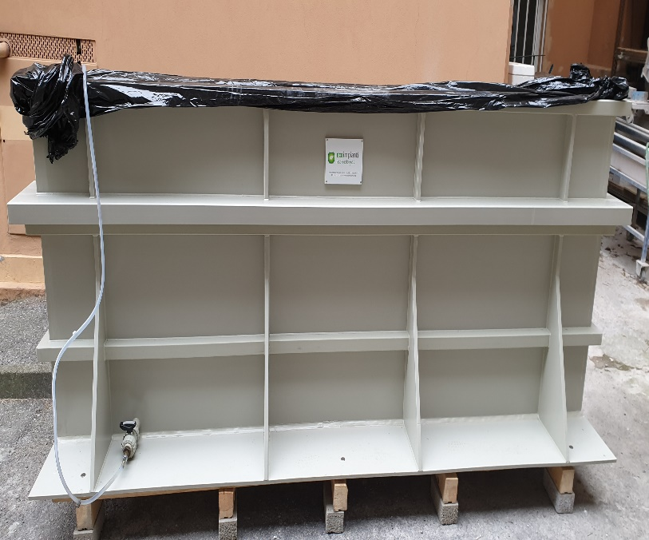
COSTRUZIONE DEL SUBSTRATO
MATERIALI :
LASTRA DI ALLUMINIO SERE 1000 CON CODICE 5H24 CON DIMENSIONI 3000 X 1000 X 5
VASCA METALLICA RICOPERTA DI MATERIALE TERMOPLASTICO RESISTENTE ALLA CORROSIONE
200 LITRI DI SOLUZIONE ACIDA AL 10%

Slide 5
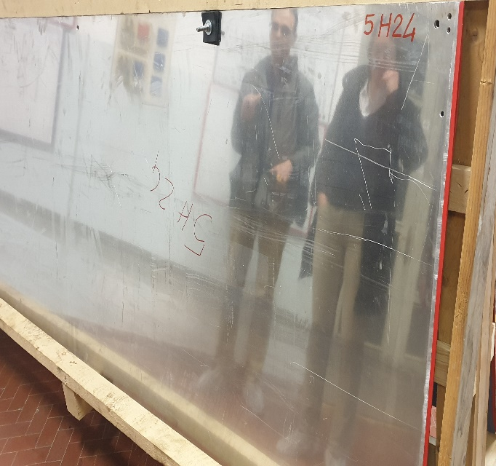
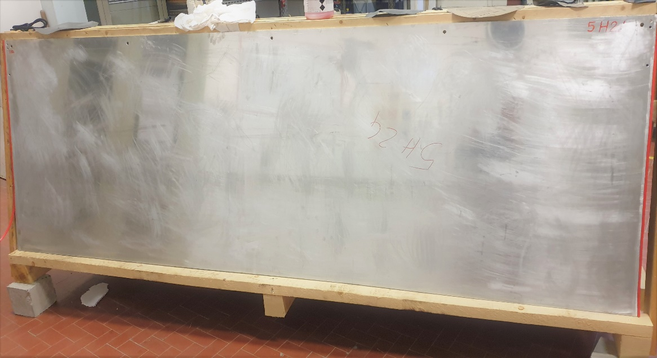
COSTRUZIONE DEL SUBSTRATO
LASTRA DI ALLUMINIO SERE 1000 CON CODICE 5H24 DI DIMENSIONI 3000 X 1000 X 5
UNA VOLTA ARRIVATA AL DIPARTIMENTO DICCA, LA LASTRA PRESENTAVA VARIE RIGATURE A SEGUITO DELLE OPERAZIONI DI TRASPORTO, PERCIÒ È STATA NECESSARIA UN’OPERAZIONE DI LEVIGATURA CON CARTA ABRASIVA E UNA SUCCESSIVA SGRASSATURA CON ALCOOL

Slide 6
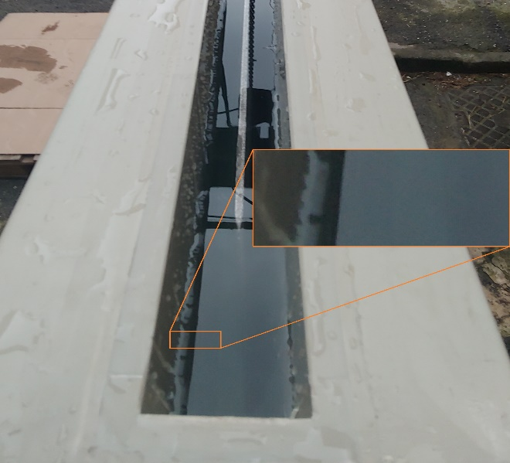
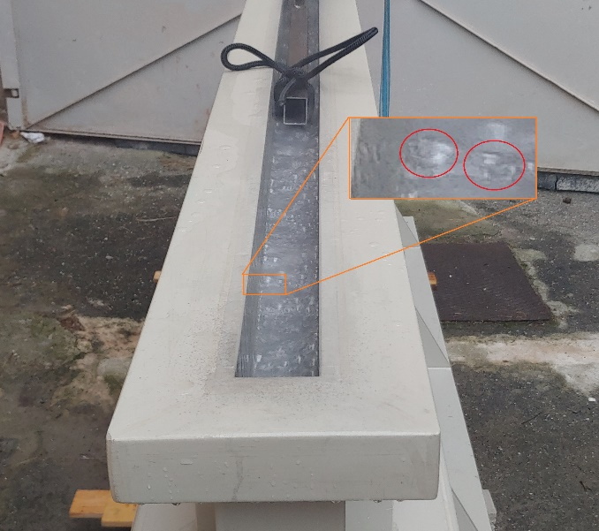
COSA SUCCEDE ALL’INTERNO DELLA VASCA ?
6HCl + 2Al → 2AlCl₃ +3H₂
6HCl +Al₂O₃ → 2AlCl₃ +3H₂O

Slide 7
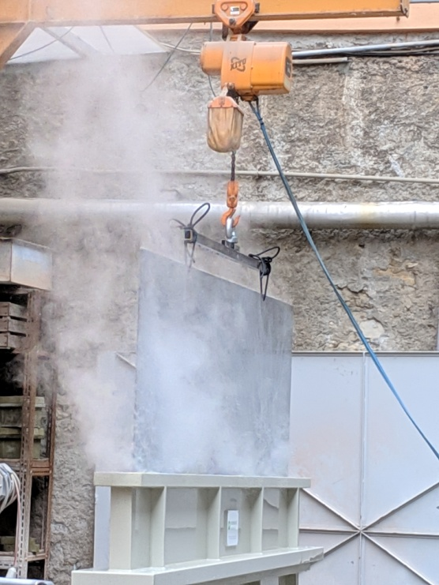
IL TRATTAMENTO DELLA LAMIERA SERIE 1000 È DURATO 60’ ANZICHÉ 30’ DATO CHE DOPO 30’ LA RUGOSITÀ SUPERFICIALE SEMBRAVA INSUFFICIENTE QUANDO PARAGONATA AI ‘‘PROVINI EFFICACI’’ DEL 2016. TRASCORSI 60’ LA LASTRA VIENE SOLLEVATA E LAVATA PER RIMUOVERE L’ACIDO IN ECCESSO.
DA QUESTA NUOVA SUPERFICIE È STATA ASPORTATA UNA PICCOLA SEZIONE DALLA QUALE SI SONO RICAVATI I PROVINI SUI QUALI SONO STATE ESEGUITE LE PROVE REOMETRICHE E QUELLE DI RUGOSITÀ.

Slide 8
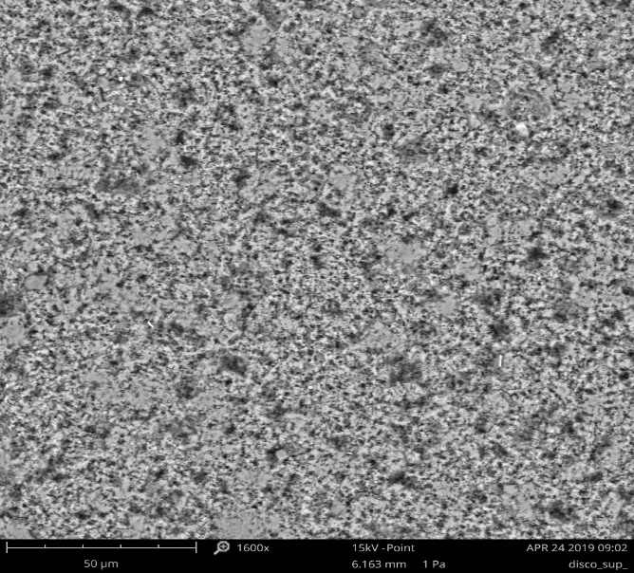
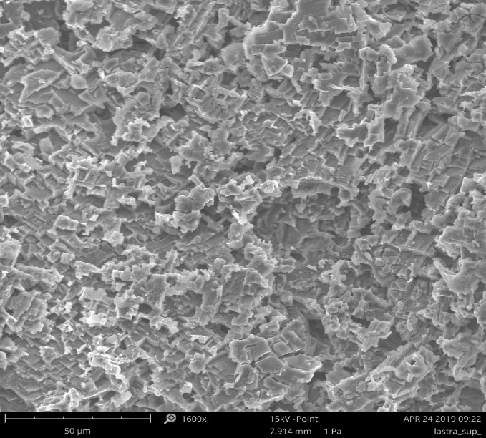
CONFRONTO AL MICROSCOPIO ELETTRONICO TRA IL CAMPIONE DEL 2016 E IL CAMPIONE ASPORTATO DALLA LASTRA

Slide 9
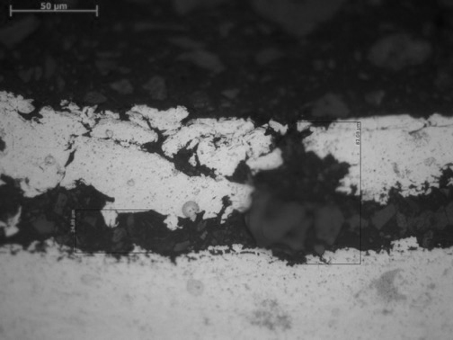
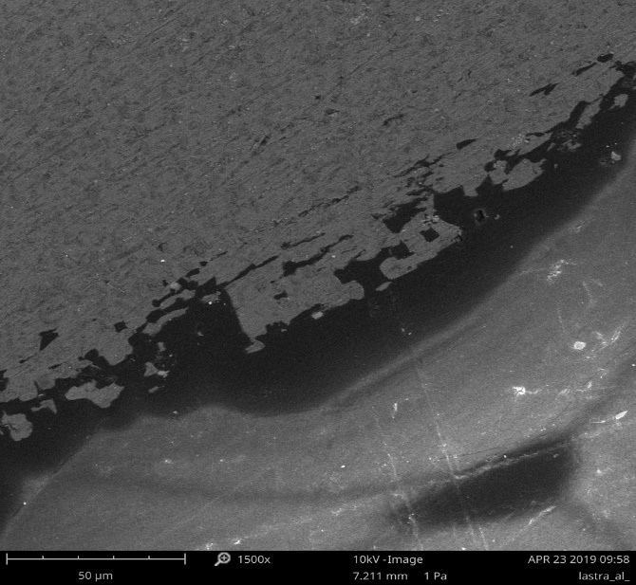
CONFRONTO IN SEZIONE TRA IL CAMPIONE DEL 2016 E IL CAMPIONE ASPORTATO DALLA LASTRA

Slide 10
MISURAZIONE DELL’ANGOLO DI TILT
I DISCHETTI SONO STATI IMPREGNATI CON OLIO DI VASELINA PER OTTENERE LE SUPERFICI LIS SULLE QUALI È STATA POSIZIONATA UNA GOCCIA D’ACQUA PER MISURARE L’ANGOLO DI TILT, OVVERO IL MINIMO ANGOLO DI INCLINAZIONE CHE SOTTO L’EFFETTO DELLA GRAVITÀ PERMETTE ALLA GOCCIA DI MUOVERSI.
DA QUESTA PROVA SONO STATI OTTENUTI ANGOLI DI INCLINAZIONE DI CIRCA 10 – 12 GRADI, LEGGERMENTE PIÙ ALTI DI QUELLI DEI PROVINI 2016, E CON VELOCITÀ DI SCORRIMENTO UN PO’ PIÙ BASSA.

Slide 11
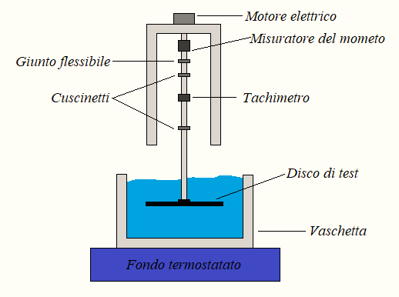
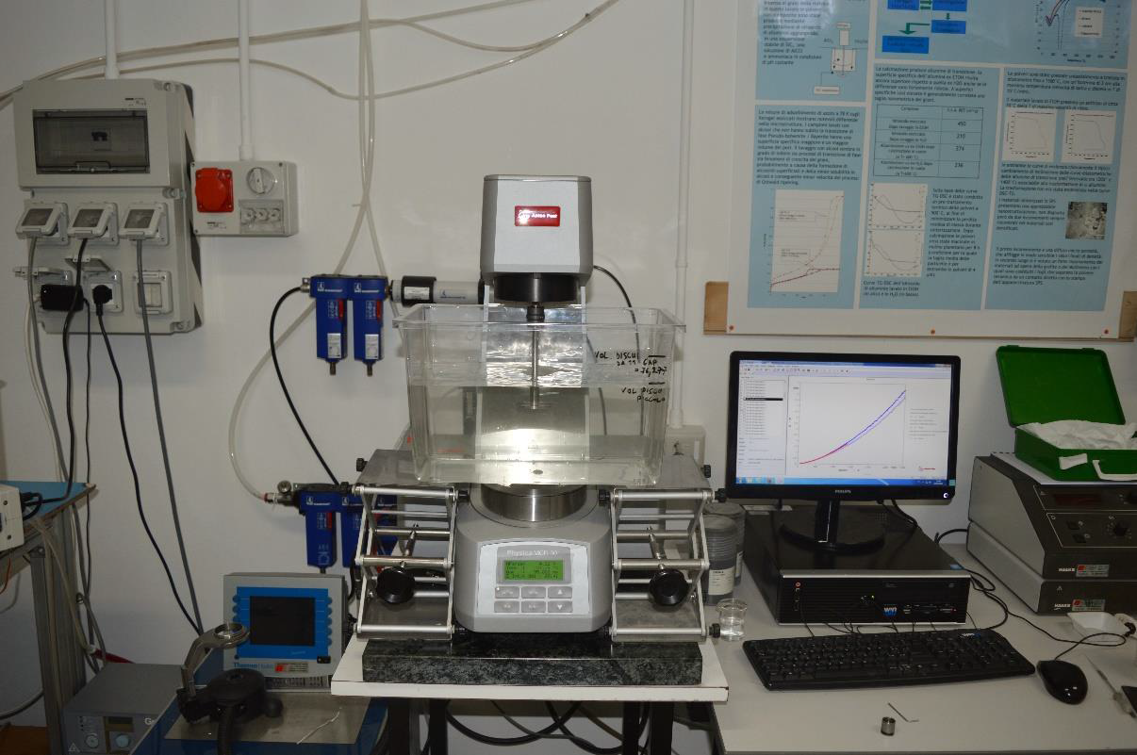
PROVE REOMETRICHE
NELLA NOSTRA ESPERIENZA ABBIAMO UTILIZZATO IL REOMETRO PHYSICA ANTON PAAR MCR 301

Slide 12
PROVE REOMETRICHE
PER CONDURRE LE PROVE SI È DECISO DI OPERARE IN REGIME DI ACCELERAZIONE CONSTANTE PORTANDO LA VELOCITA DA 0 RPM A 3000 RPM IN 300 SECONDI. LA VARIABILE MISURATA È LA COPPIA RESISTENTE, PARI ALLA COPPIA MOTRICE NECESSARIA A MANTENERE IL ROTORE IN ROTAZIONE ALLA VELOCITÀ DESIDERATA
NELL’ELABORAZIONE DEI DATI SONO STATI UTILIZZATI DEI PARAMETRI ADIMENSIONALI
NELL’ASSE DELLE ASCISSE TROVIAMO IL NUMERO REYNOLDS E
NELLE ORDINATE INVECE TROVIAMO IL COEFFICIENTE DI MOMENTO
$$C_{M}=\frac{M}{\frac{1}{2}ρω^{2}{AR}^{3}}$$
$$R_{e}=\frac{ωR^{2}}{ν}$$

Slide 13
PROVE REOMETRICHE
RISULTATI DELLE PROVE REOMETRICHE DEI PROVINI RICAVATI DALLA LASTRA

Slide 14
PROVE REOMETRICHE
CONFRONTO DELLE PROVE REOMETRICHE DELLA LASTRA CON I PROVINI DEL 2016

Slide 15
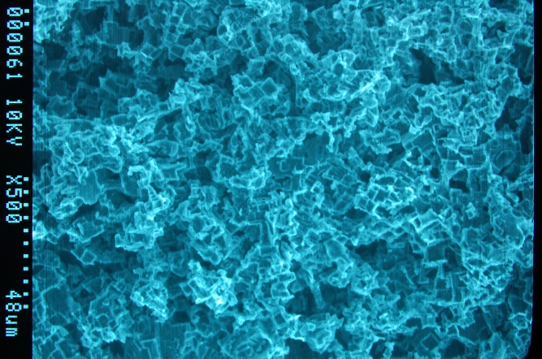
ALLUMINIO SERIE 5000
DALLA LASTRA SERIE 5000, ARRIVATA AL DICCA INSIEME ALLA SERIE 1000, ABBIAMO RICAVATO DEI CAMPIONI CHE SONO STATI TRATTATI CON SOLUZIONE ACIDA IN LABORATORIO.
SOLO DOPO 60 MINUTI DI TRATTAMENTO, IL CAMPIONE DI SERIE 5000 RISULTA PARAGONABILE CON IL CAMPIONE RICAVATO DALLA LASTRA SERIE 1000

Slide 16
PROVE REOMETRICHE SERIE 5000
CONFRONTO CON I PROVINI DEL 2016

Slide 17
EFFICIENZA
UN ALTRO ELEMENTO CHE MEGLIO RAPPRESENTA IL BENEFICIO DI UNA SUPERFICIE LIS RISPETTO AD UNA SUPERFICIE TRADIZIONALE, è IL CALCOLO DELL’EFFICIENZA IN FORMA PERCENTUALE RISPETTO AL RIFERIMENTO: $η= \frac{C_{M ref}− C_{M LIS}}{C_{M ref}}∗100$

Slide 18
CONCLUSIONI
LA CORROSIONE DELLA LASTRA È SOLO IL PRIMO PASSO DI QUESTO PROGETTO. DALLA LASTRA SERIE 1000, IMPREGNANDOLA CON OLIO DI VASELINA, SI RICAVERÀ UNA SUPERFICIE LIS. QUEST’ULTIMA SARÀ UTILIZZATA PER CONDURRE LE PROVE MACROSCOPICHE NELLA VASCA NAVALE PRESSO L’UNIVERSITÀ DI NAPOLI.
NONOSTANTE LA SERIE 1000 NON ABBIA FUNZIONATO NELLE PROVE REOMETRICHE PER RAGIONI LEGATE ALL’IMPERFEZIONE DEI PROVINI (BORDI, IMPERFETTA PLANARITA’, …), LE MISURAZIONI DEGLI ANGOLI DI TILT HANNO FORNITO RISULTATI ABBASTANZA SIMILI A QUELLI DEI CAMPIONI DEL 2016, ANCHE SE LEGGERMENTE PIÙ ALTI E CON VELOCITÀ DI SCORRIMENTO PIÙ BASSA. SI IPOTIZZA QUINDI, CHE L’EFFICIENZA DELLA NOSTRA LIS SIA LEGGERMENTE INFERIORE A QUELLA DEI CAMPIONI DA LABORATORIO. INOLTRE I RISULTATI DELLE PROVE REOMETRICHE DELLA SERIE 5000 SONO STATI SODDISFACENTI.
ALLA LUCE DI QUESTI RISULTATI E DELLE IPOTESI FATTE RIGUARDO ALL’ALLUMINIO SERIE 1000 SI È DECISO DI PROSEGUIRE CON I TEST E CONDURRE LE PROVE NELLA VASCA NAVALE SUL LASTRONE 3x1 m², PROVE PROGRAMMATE PER OTTOBRE 2019

Slide 19
GRAZIE PER L’ATTENZIONE

